Slide 1







CIRCUITOS RESISTIVOS EN SIMULADOR
(LIVEWIRE)

Slide 2



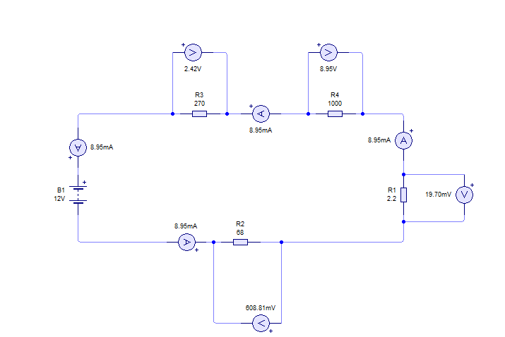

CIRCUITO SERIE
  El circuito en serie se realiza de la misma forma que el método teórico.
  Para comprobar que realmente la intensidad de corriente es la misma en cualquier punto se colocan amperimetros en cualquier parte del circuito, considerando que el polo positivo va al positivo de la batería de alimentación.
  Los Voltimetros se colocan en paralelo a las resistencias, de igual forma considerar la polaridad para realizar la conexión, al igual que con el amperimetro va colocado el polo (+) del voltmetro con el positivo de la batería
  otro punto a considerar es que si al conectar los voltimetros y amperimetros y al correr la simulación los valores nos da valores negativos significa que conectamos las polaridades invertidas

Slide 3


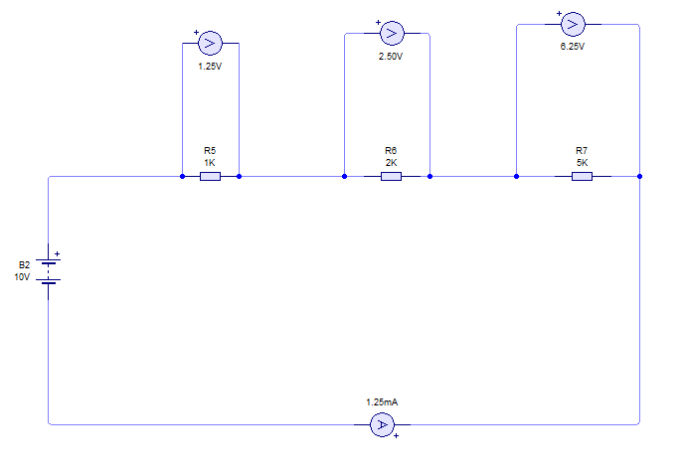
CIRCUITO SERIE
Otro punto importante es no sobre poner el amperimetro y voltimetro ya que daran valores incorrectos
En los simuladores al igual que de forma teórica podemos realizar un circuito para obtener nuestra Resistencia equivalente total y comparar los valores con el circuito original

Slide 4

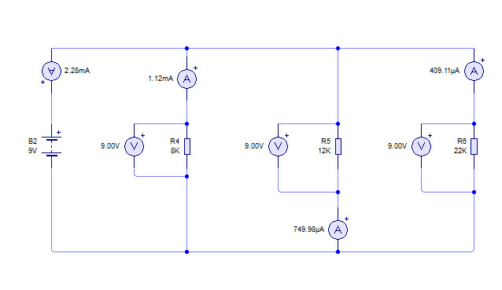
CIRCUITO
PARALELO
  La consideración de los circuitos en paralelo es que los amperimetros se colocan en serie del circuito esta colocación se puede realizar abajo o arriba de la resistencia siempre y cuando la coloquemos despues del nodo correspondiente.
  Los Voltmetros se colocan en forma paralela a la resistencia al igual que los circuitos en serie, en este caso podemos comprobar que se cumple con la regla de que el voltaje es el mismo en cualquier punto no importando el valor de la resistencia.

Slide 5

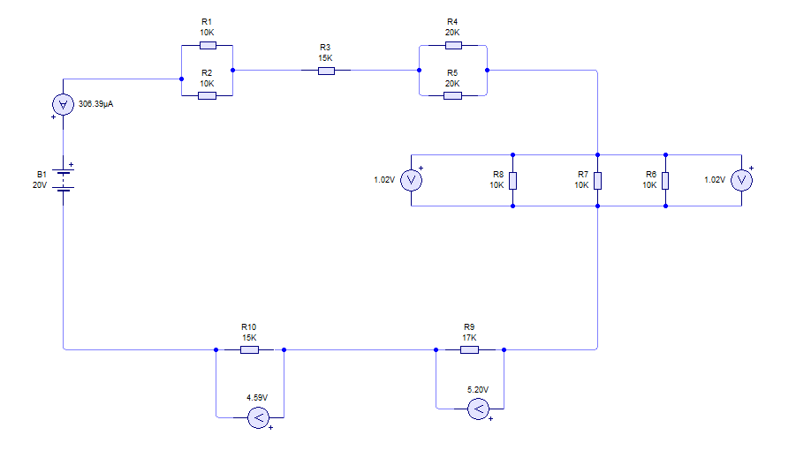
CIRCUITOS
MIXTOS
En los circuitos mixtos, podemos trabajarlos directamente y calcular la intensidad de la corriente así como el voltaje en un circuito.
El voltaje en un arreglo en paralelo como bien se menciono anteriormente es igual
El voltaje en un arreglo en un arreglo en serie es diferente
Esto se puede apreciar en la imagen
Tambien podemos realizar nuestro circuito con la resistencia Equivalente Total y corroborar datos con el circuito original

